Slide 1
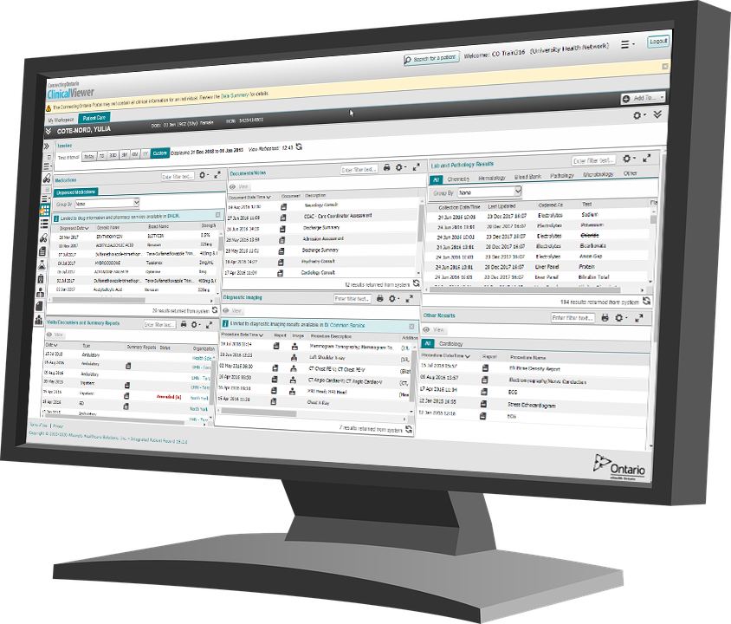
Formation du visualiseur clinique de ConnexionOntario
Guide du formateur
Mars 2024
Notes:
Révisé pour la version 12 du visualiseur clinique de ConnexionOntario

Slide 2
Table des matières
  Diapositive
Connexion et déconnexion 2
Onglet My Workspace 7
Recherche de patient 8
Éléments de la fenêtre 9
Onglet Patient Care 10
Ligne de temps 11
Barre de navigation 13
Survol des portlets 14
Portlet Medications *contenu obligatoire 17
Portlet Diagnostic Imaging 28
Portlet Lab and Pathology Results 37
Gestion du consentement 40
Ressources de formation 46

Slide 3
Accéder au visualiseur clinique de ConnexionOntario
Identification unique
Si votre organisation utilise un identifiant unique pour le visualiseur clinique de ConnexionOntario, vous pourrez y accéder à partir du système d’information de votre hôpital ou clinique.
De plus, si la fonctionnalité d’échange de renseignements sur les patients est activée, le patient que vous sélectionnez dans votre système restera affiché lorsque vous accéderez au visualiseur.
Suivez les politiques et recommandations internes concernant l’identification unique et la sélection des patients.
N. B. : Vous devez seulement consulter les dossiers des patients que vous soignez pour l’organisation dont l’identifiant est utilisé (à moins d’avoir une autre autorisation de l’organisation).
Visualiseur clinique de ConnexionOntario Guide du Formateur v14
Mars 2024
Notes:
Note au formateur : Couvrez cette section seulement si votre organisation utilise l’identification unique pour accéder au visualiseur clinique de ConnexionOntario.
Matériel auxiliaire : Documents existants sur l’ouverture de session ou le système d’information créés par votre organisation.

Slide 4
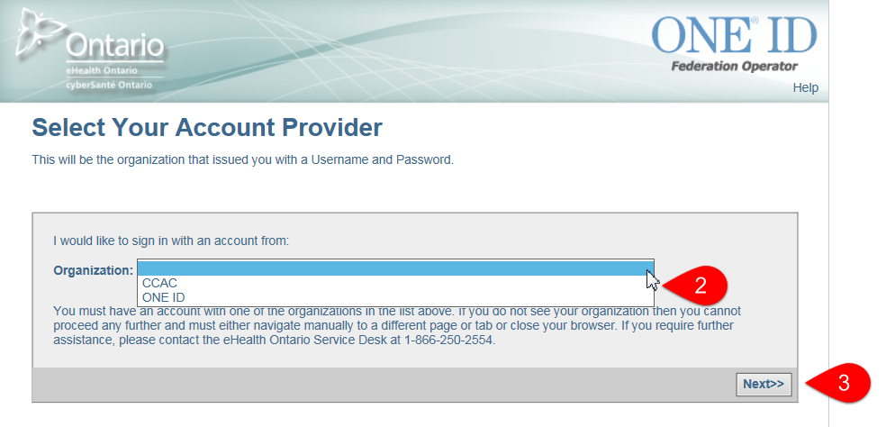
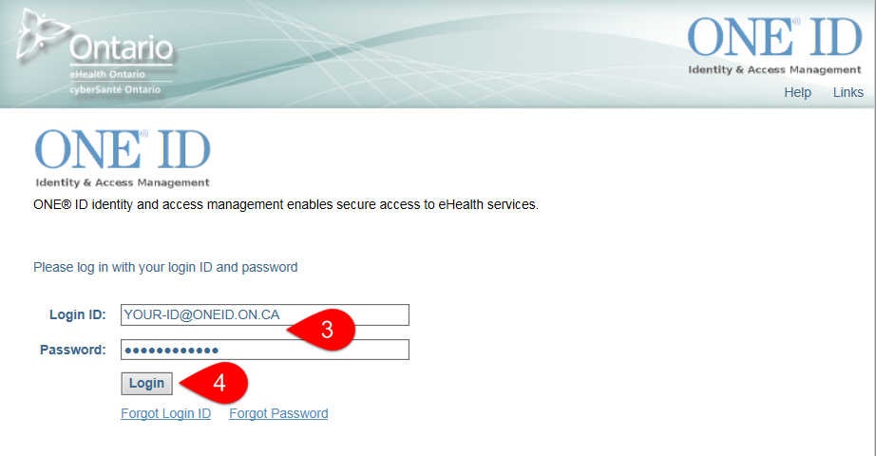
Accéder au visualiseur clinique de ConnexionOntario
ONE^{MD} ID
Pour accéder au visualiseur clinique de ConnexionOntario avec vos authentifiants de ONE ID :
Allez à l’adresse https://portal.connectinggta.ca/pe/p/ql
Sélectionnez « ONE ID » dans le menu déroulant.
Cliquez sur Next.
Entrez votre nom d’utilisateur et votre mot de passe.
Cliquez sur Login.
Visualiseur clinique de ConnexionOntario Guide du Formateur v14
Mars 2024
Notes:
Note au formateur : Couvrez cette section seulement si votre organisation utilise ONE ID et le portail de ConnexionOntario pour accéder au visualiseur clinique de ConnexionOntario.

Slide 5
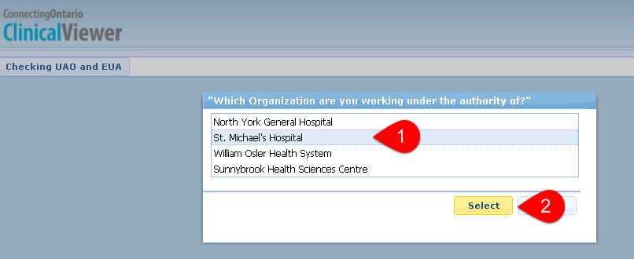
Accéder au visualiseur clinique de ConnexionOntario
ONE^{MD} ID (suite)
Le visualiseur clinique s’ouvre dans une nouvelle fenêtre.
Si vous avez un accès au visualiseur pour plus d’une organisation avec le même compte utilisateur (ONE ID), une fenêtre contextuelle s’affiche pour que vous choisissiez une organisation.
* La fenêtre ne s’affiche que dans ce cas.
Pour sélectionner l’organisation :
Dans la liste déroulante, cliquez sur le nom de l’organisation.
Cliquez ensuite sur Select.
N. B. : Vous devez seulement consulter les dossiers des patients que vous soignez pour l’organisation dont l’identifiant est utilisé (à moins d’avoir une autre autorisation de l’organisation).
Visualiseur clinique de ConnexionOntario Guide du Formateur v14
Mars 2024
Notes:
Note au formateur : La diapositive s’applique à l’accès avec ONE ID seulement.

Slide 6


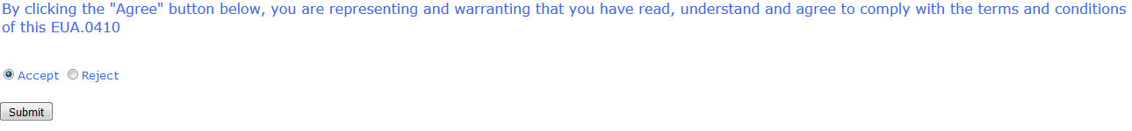

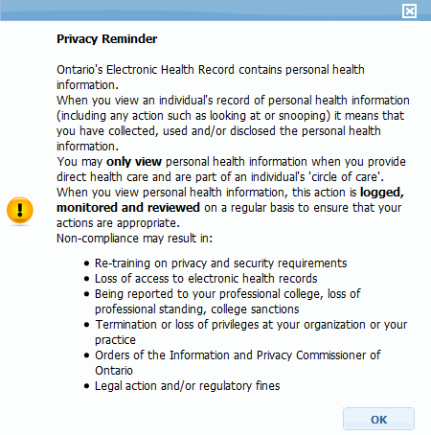
Accord de l’utilisateur final
La première fois que vous accédez au visualiseur clinique et au premier accès chaque année, vous devez accepter l’accord de l’utilisateur final.
Pour accepter l’accord :
Cliquez sur OK.
L’accord s’affiche.
Faites-le défiler et lisez-le.
Cliquez sur Accept, puis sur Submit.
Un rappel sur la protection de la vie privée s’affiche à votre première connexion de la journée et au plus une fois toutes les 24 heures.
Comme vous l’avez appris dans la formation sur la protection de la vie privée et la sécurité, vous avez l’obligation légale de protéger la confidentialité des renseignements des patients.
Visualiseur clinique de ConnexionOntario Guide du Formateur v14
Mars 2024
Notes:
Note au formateur : La diapositive s’applique à l’accès au visualiseur clinique avec l’identification unique ou avec ONE ID.

Slide 7


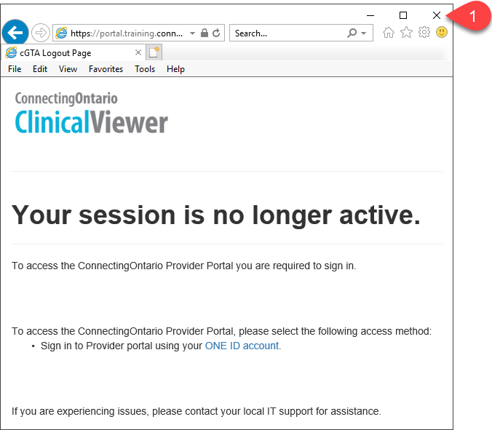
Déconnexion
Il est préférable de vous déconnecter du visualiseur clinique après chaque utilisation et avant de quitter votre poste de travail.
Pour vous déconnecter du visualiseur :
Cliquez sur Logout et fermez le navigateur.
La législation sur la protection de la vie privée et la sécurité exige la déconnexion du visualiseur.
N. B. : Vous ne pouvez ouvrir qu’une session à la fois.
Visualiseur clinique de ConnexionOntario Guide du Formateur v14
Mars 2024
Notes:
Note au formateur
Vous serez déconnecté du visualiseur :
après 15 minutes d’inactivité;
si vous quittez la page du visualiseur sans vous déconnecter. La page de déconnexion s’affichera si vous cliquez sur le bouton Précédent.
Notes
Le visualiseur d’images diagnostiques se ferme aussi après 15 minutes d’inactivité, mais indépendamment du visualiseur clinique.
Si un utilisateur n’a pas fermé la fenêtre du visualiseur d’images et que le visualiseur clinique se ferme, le visualiseur d’images pourrait rester actif jusqu’à ce que l’utilisateur le ferme aussi.

Slide 8
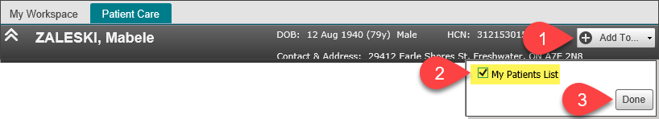
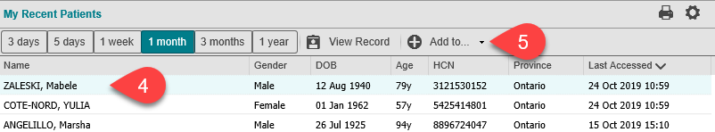
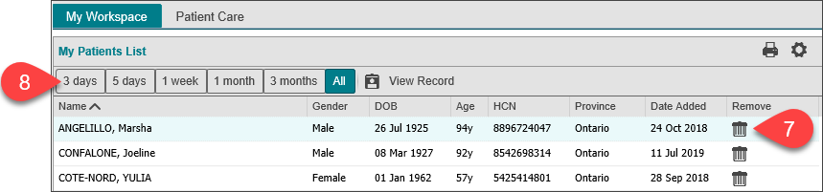
Onglet My Workspace
L’onglet My Workspace contient deux listes de patients : My Patients List et My Recent Patients.
My Patients List : Liste personnalisable dans laquelle vous pouvez ajouter ou supprimer des patients.
My Recent Patients : Liste automatisée des patients vus dans la dernière année.
Pour ajouter un patient à My Patients List à partir de :
l’onglet Patient Care
Cliquez sur Add to.
Cochez la case My Patients List.
Cliquez sur Done.
l’onglet My Recent Patients
Cliquez sur le nom du patient à ajouter.
Cliquez sur Add to.
Cliquez sur My Patients List (n’apparaît pas sur l’image ci-contre).
Pour supprimer un patient de My Patients List :
Dans la ligne du patient à supprimer,
cliquez sur l’icône de poubelle.
Pour voir le nom des patients ajoutés
dans un autre intervalle de temps :
Cliquez sur le bouton correspondant
(par exemple, 3 months).
Visualiseur clinique de ConnexionOntario Guide du Formateur v14
Mars 2024
Notes:
Notes au formateur
Il n’est pas obligatoire de couvrir cette diapositive, selon le flux de travail clinique de votre organisation.
Formation par la démonstration : Ouvrez une session dans l’environnement de formation de ConnexionOntario, fermez la fenêtre de recherche de patients et faites la démonstration du contenu de la diapositive pour les apprenants.
Formation de groupe en personne : Demandez aux apprenants d’ouvrir une session dans l’environnement de formation et de suivre avec vous alors que vous faites la démonstration du contenu.

Slide 9



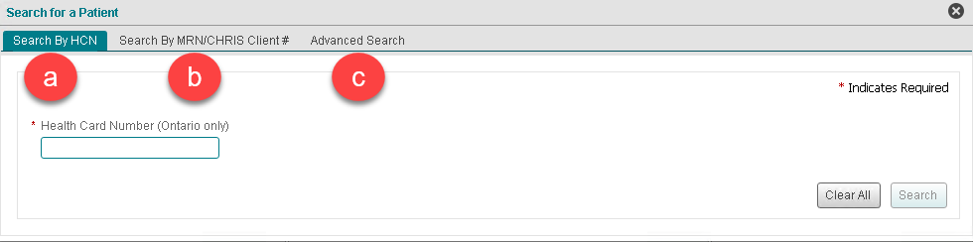


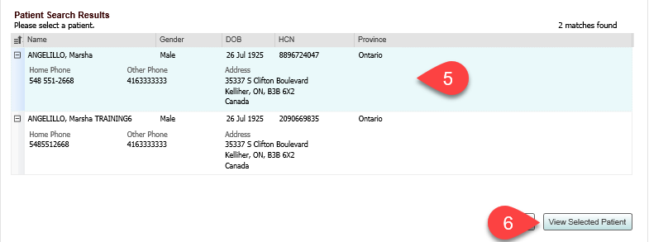


Recherche de patient
Trois façons de rechercher un patient
Pour rechercher un patient :
Cliquez sur Search for a patient dans l’en-tête.
Choisissez l’une des trois méthodes de recherche :
Par HCN (numéro de carte Santé) :
À utiliser si le HCN est connu.
Par numéro de dossier médical (MRN) ou
par numéro du Système de renseignements concernant la santé du client (CHRIS) :
À utiliser si le nom de l’organisation visitée par le patient et le numéro d’identification unique du patient sont connus.
Recherche avancée :
Inclure le plus de renseignements possible pour limiter les résultats de la recherche.
Vous devez entrer au moins le prénom et le nom du patient, ainsi que sa date de naissance ou son adresse (adresse municipale et ville).
Entrez les renseignements sur le patient.
Cliquez sur Search.
Cliquez sur le bon nom de patient dans les résultats de recherche.
Pour protéger la confidentialité des renseignements personnels sur la santé, un maximum de cinq résultats correspondant aux critères de recherche s’affichera.
Cliquez sur View Selected Patient.
Notes:
Notes au formateur
Références
Document PDF sur les processus de l’environnement de formation
Guide de l’utilisateur du visualiseur clinique : Section Recherche de patients (p. 52 à 58)
Apprentissage électronique : Module Recherche d’un patient
Formation par la démonstration ou de groupe en personne : Faites la démonstration de la méthode de recherche de patients privilégiée par votre organisation (selon le flux de travail clinique); utilisez le patient de formation « Mabele Zaleski ».

Slide 10

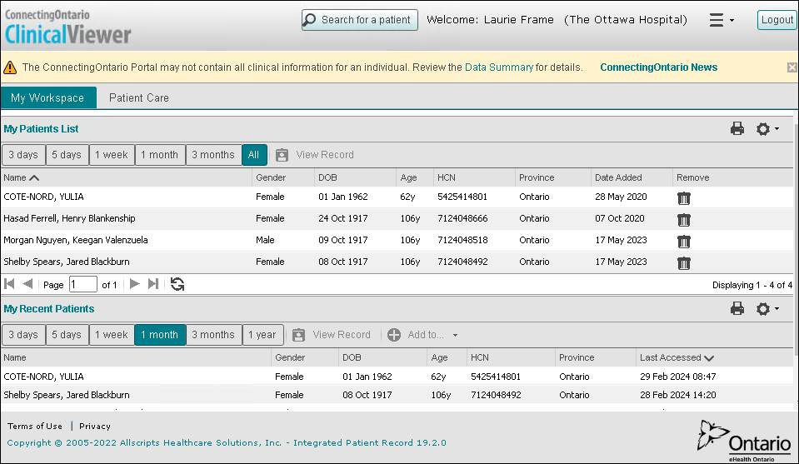


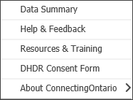
Fenêtre ClinicalViewer
La fenêtre ClinicalViewer se divise en trois :
En-tête
S’affiche en tout temps, quel que soit l’onglet
ouvert.
Contient un lien Data Summary (précise le type d’information, la source et d’autres détails au
sujet des renseignements personnels sur la
santé affichés).
Contient un lien vers une page Web qui fournit
les dernières informations concernant le
visualiseur clinique, telles que le contenu des
versions, les prochains temps d'arrêt
programmés, etc.
Contient un menu de liens vers des ressources, dont le formulaire Help & Feedback *.
Onglets
My Workspace – Affiche les listes de patients.
Patient Care – Affiche les renseignements personnels sur la santé du patient sélectionné.
Pied de page
S’affiche en tout temps, quel que soit l’onglet ouvert.
Contient les liens Terms of Use et Privacy.
* Le lien Help & Feedback donne un accès rapide au numéro de téléphone du Service de dépannage de cyberSanté Ontario, que vous pouvez appeler pour obtenir une réponse immédiate à un problème. Il mène aussi à un formulaire électronique que vous pouvez soumettre à cyberSanté Ontario pour demander de l’aide d’urgence; proposer une amélioration ou poser une question sur un problème non urgent.
Notes:
Notes au formateur
Référence
Apprentissage électronique : Module Aperçu
Formation par la démonstration : faites la démonstration du contenu de la diapositive pour les apprenants.
Formation de groupe en personne : de suivre avec vous alors que vous faites la démonstration du contenu.
Quelle que soit la méthode de formation, il est recommandé de décrire le résumé des données en détail.

Slide 11
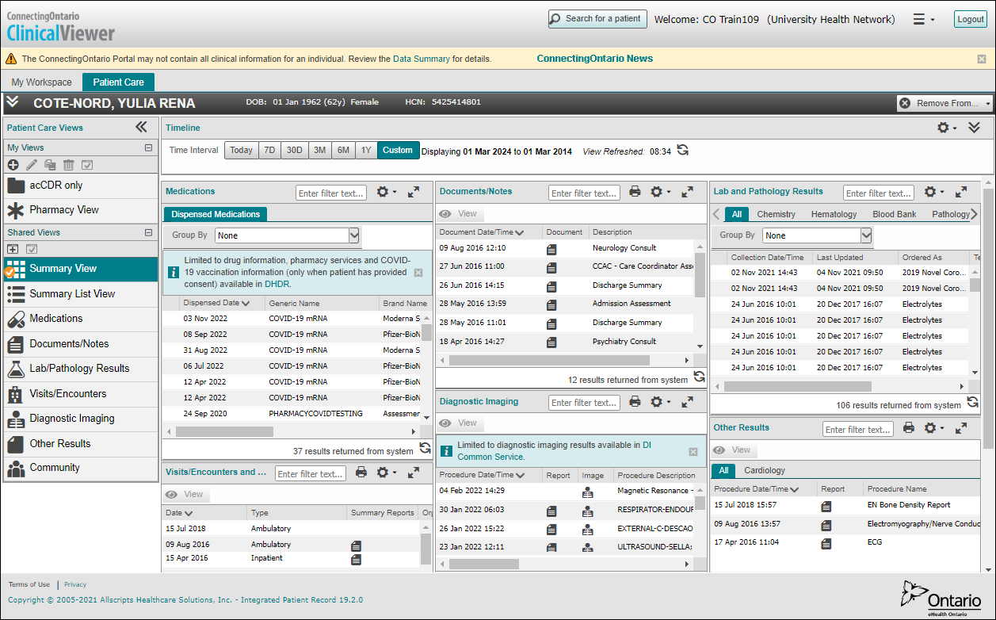
Onglet Patient Care
L’onglet Patient Care est divisé en trois sections, ce qui facilite la recherche de renseignements.
Ruban du patient
(vue réduite)
Ligne de temps
(vue réduite)
Portlets
(affichage condensé)
Barre de navigation (pour changer l’affichage, ouvrir un portlet en particulier ou personnaliser l’affichage)
Notes:
Notes au formateur
Références
Guide de l’utilisateur du visualiseur clinique : Section Utilisation du visualiseur clinique de ConnexionOntario
Apprentissage électronique : Modules Aperçu et Aperçu de l’onglet Patient Care (Soins des patients)
Formation par la démonstration ou de groupe en personne : Indiquez le ruban du patient, la barre de navigation, la ligne du temps et les portlets dans la fenêtre.

Slide 12
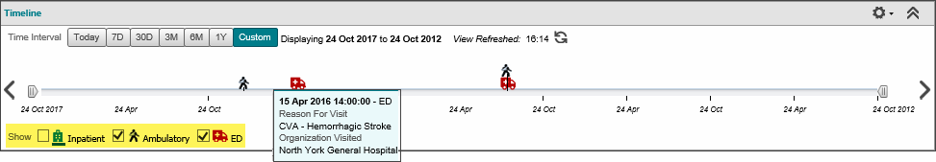
Ligne de temps
La ligne de temps donne un aperçu visuel des rencontres du patient avec les professionnels de soins actifs au cours d’une période donnée.
Intervalle de temps par défaut
Affichage de l’intervalle de temps
Bouton d’actualisation et temps écoulé depuis la dernière extraction
Réduire la ligne de temps
Affichage des détails d’une rencontre au passage du curseur
Légende des types de rencontres
  La ligne de temps présente les types de rencontres du plus récent (à gauche) au plus ancien (à droite).
  S’il y a plusieurs visites du même type très rapprochées, elles seront représentées par une seule icône. Placez votre curseur sur cette icône pour voir les renseignements concernant chaque visite.
  Le paramètre d’intervalle de temps (c’est-à-dire la période) est conservé lorsqu’on sélectionne un autre patient, mais pas d’une session à l’autre.
Visualiseur clinique de ConnexionOntario Guide du Formateur v14
Mars 2024
Notes:
Notes au formateur
Références
Guide de l’utilisateur du visualiseur clinique : Section Éléments des données cliniques, Ligne du temps (p. 59 à 65)
Apprentissage électronique : Module Aperçu de l’onglet Patient Care (Soins des patients)
Formation par la démonstration ou de groupe en personne : Montrez qu’il est possible de régler l’intervalle affiché sur la ligne du temps avec les boutons coulissants et que cet intervalle est celui utilisé par tous les portlets.
N.B. : Le dossier des patients de formation ne contient pas de données pour les périodes actuelles. À la prochaine diapositive, montrez comment régler un intervalle personnalisé pour Mabele Zaleski, puis expliquez la relation entre l’intervalle sélectionné et l’aperçu visuel offert par la ligne du temps, et ce qui se passe lorsque vous placez le curseur sur l’icône d’une rencontre.

Slide 13

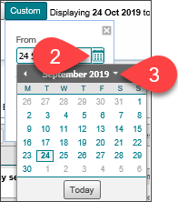
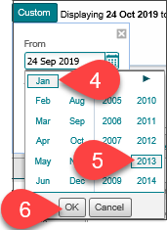
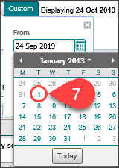
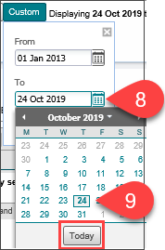
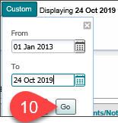
Ligne de temps
Personnalisez la ligne de temps pour afficher une plage de dates de votre choix.
Pour modifier l’intervalle de temps :
Cliquez sur Custom.
Dans le champ From, cliquez sur l’icône de calendrier.
Cliquez sur la flèche vers le bas.
Choisissez le mois.
Choisissez l’année.
Cliquez sur OK.
Choisissez le jour.
Dans le champ To, cliquez sur l’icône de calendrier.
Choisissez le mois, l’année et le jour
(ou cliquez sur Today).
Cliquez sur Go.
N. B. : Il est aussi possible d’entrer des dates
directement dans les champs From et To, selon le
format « jj mm aaaa ».
Visualiseur clinique de ConnexionOntario Guide du Formateur v14
Mars 2024
Notes:
Notes au formateur
Références
Document PDF sur les processus de l’environnement de formation
Guide de l’utilisateur du visualiseur clinique : Section Éléments des données cliniques, Ligne du temps (p. 59 à 65)
Apprentissage électronique : Module Aperçu de l’onglet Patient Care (Soins des patients)
Formation par la démonstration : Réglez l’intervalle de temps pour Mabele Zaleski du 1er janvier 2013 au 30 juin 2017 avec la méthode expliquée sur cette diapositive.
Formation de groupe en personne : Après la démonstration, demandez aux apprenants de répondre aux questions 1 à 3 de l’étape 1 de la course à épreuves, en utilisant le patient préétabli du scénario clinique « Mabele Zaleski ».

Slide 14
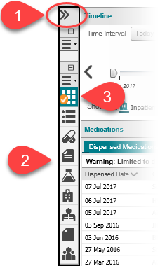
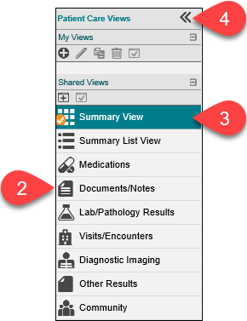

Barre de navigation
La barre de navigation permet de passer rapidement d’un groupe d’informations à un autre dans l’onglet Patient Care.
Les renseignements sur le patient dans les portlets peuvent être visualisés de plusieurs façons :
My Views : vues personnalisées que vous créez
Clinical Views
Summary View – Tous les portlets sous forme de grille ou répartis en trois colonnes, dans un format condensé (par défaut).
Summary List View – Tous les portlets sous forme de liste d’une seule colonne ou de « pile », dans un format détaillé (plusieurs colonnes d’information).
Individual Portlet View – Visualisation en plein écran du portlet sélectionné, en format détaillé (plusieurs colonnes d’information).
Pour sélectionner un seul portlet à visualiser :
Cliquez sur la flèche double dans le haut de la barre de navigation pour l’élargir (optionnel).
Cliquez sur le portlet voulu (icône).
Pour retourner à l’affichage sommaire :
Cliquez sur Summary View ou Summary List View.
Cliquez sur la flèche double dans le haut de la barre de navigation pour la réduire (optionnel).
Pour définir un affichage par défaut :
Cliquez sur l’affichage voulu (icône) dans la barre de navigation.
Cliquez sur l’icône Default
Collapsed
Expanded
ConnectingOntario ClinicalViewer Guide du Formateur v09
Juin 2020
Notes:
Notes au formateur
Références
Guide de l’utilisateur du visualiseur clinique : Sections Barre de navigation de l’onglet Patient Care (p. 18 à 21) et Affichage Summary View (p. 70 à 71)
Apprentissage électronique : Module Aperçu de l’onglet Patient Care (Soins des patients)
Formation par la démonstration : Si vous avez peu de temps, faites la démonstration des icônes de portlets individuels seulement.
Formation de groupe en personne : Faites la démonstration de tous les affichages (Summary View, Summary List View et portlet individuel). Mentionnez qu’il est possible de choisir l’affichage par défaut.

Slide 15
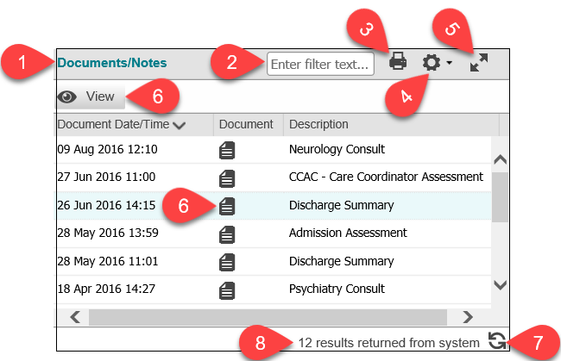
Portlets
L’onglet Patient Care affiche l’information sur le patient sélectionné pour l’intervalle de temps choisi dans sept portlets (ou fenêtres) différents, tous organisés de la même façon.
Titre du portlet : Indique le type de renseignements accessibles dans le portlet.
Filtre : Cette fonction vous permet d’afficher un sous-ensemble de documents. Vous pouvez entrer dans le champ un ou plusieurs mots, en les séparant par une espace. Pour supprimer le filtre, effacez ce qui est inscrit dans le champ.
Impression : Cette icône vous permet d’imprimer toutes les entrées visibles du portlet pour l’intervalle de temps choisi.
Préférences de l’utilisateur : Cette fonction vous permet de personnaliser l’affichage.
Agrandir : Dans les affichages Summary View et Summary List View, ce bouton vous permet d’agrandir le portlet pour qu’il occupe jusqu’à 95 % de l’écran. Les fonctionnalités restent toutefois inchangées. Les préférences modifiées dans l’affichage agrandi ou dans la dérogation à une directive sur le consentement du patient s’appliqueront dans les affichages Summary View et Summary List View lorsque le portlet agrandi sera fermé.
Icône de visualisation et de document : Ce bouton vous permet de visualiser le rapport complet associé à une ligne. Les documents visualisés peuvent être imprimés.
Respectez la politique de votre organisation en matière d’impression des renseignements personnels sur la santé si l’impression est autorisée.
Actualiser : Actualise l’information du portlet.
Nombre de résultats : Ce bouton indique le nombre total de documents affichés pour l’intervalle de temps choisi.
Pour visualiser un document :
Cliquez sur l’icône de document.
OU
Sélectionnez la ligne, puis cliquez sur View.
Fermez le document lorsque vous avez terminé.
N. B.
Il peut être nécessaire de télécharger certains types de documents sur votre ordinateur pour les consulter. Pour ce faire, suivez les directives dans le visualiseur de documents. Il faut ensuite supprimer le fichier de façon sécuritaire.
Il est possible d’ouvrir et de comparer plusieurs documents pour un même patient en cliquant sur l’icône de chaque document. Selon la configuration de votre navigateur, vous devrez peut-être cliquer sur l’icône de navigateur dans la barre des tâches pour afficher plusieurs documents.
ConnectingOntario ClinicalViewer Trainer’s Guide v09
June 2020
Notes:
Notes au formateur
Référence
Apprentissage électronique : Module Aperçu de l’onglet Patient Care (Soins des patients)
Couvrez les détails pertinents pour le flux de travail clinique de votre organisation.
Formation par la démonstration ou de groupe en personne : En prenant le portlet Documents/Notes comme exemple, faites les démonstrations suivantes :
Utilisation de l’icône d’impression.
Expliquez la politique d’impression de votre organisation aux apprenants.
Consultation du document « Discharge Summary » par l’une des deux méthodes.
Consultation de plusieurs documents : Gardez ouvert le document « Discharge Summary » et ouvrez le document « Neurology Consult ». Ouvrez aussi un document du portlet Visits/Encounters and Summary Reports. Réorganisez les trois documents à l’écran. Expliquez comment imprimer les documents et lisez la note.
Bouton d’agrandissement : Montrez et expliquez l’utilisation de ce bouton dans le portlet Documents/Notes.
Filtrage dans le portlet Documents/Notes agrandi :
Dans le champ Filter, tapez « consult 2015 », et seules les notes de consultation datées de 2015 s’afficheront.
Laissez le filtre en place et fermez le portlet agrandi. Faites remarquer que le filtre a disparu et que tous les résultats du portlet s’affichent à nouveau. Seules les modifications de préférences et les dérogations aux directives sur le consentement du patient sont conservées entre les affichages à trois colonnes et agrandi.
En fonction du flux de travail clinique et des centres d'intérêt, il s'agit d'un bon emplacement pour couvrir la colonne Statut (Statut du résultat du test dans les résultats de laboratoire et de pathologie), disponible dans tous les portlets, à l'exception de Médicaments. Détails fournis dans la section OLIS. Seuls les résultats de laboratoire et de pathologie affichent un statut «anormal». Seuls les résultats définitifs ou modifiés (indiquant qu'une révision a été apportée au document après la version finale) sont inclus dans les résultats de ConnexionOntario.

Slide 16
Portlets
Les portlets, ou fenêtres, présentent des groupes d’informations précis sur le patient sélectionné pour l’intervalle de temps choisi. Il y a sept portlets dans ClinicalViewer :
Nom du portlet | Description
Visits/Encounters and Summary Reports | Affiche une liste de toutes les rencontres avec les professionnels des soins actifs et des rapports sommaires connexes.
Documents/Notes | Affiche une liste de documents distincts contenant des notes et des rapports non diagnostiques. Exemples : notes de consultation, sommaires de congé, antécédents et examens physiques et documents communautaires non associés à un aiguillage communautaire (évaluations RAI et plans de soins coordonnés).
3. Medications | Affiche une liste des médicaments et des services en pharmacie financés par l’État (y compris les médicaments contrôlés et les renseignements sur la COVID-19) du Répertoire numérique des médicaments (RNM). Affiche une liste de tous les médicaments, classés par date de délivrance, pour les patients qui ont un numéro de carte Santé valide. La fenêtre Details affiche tous les détails concernant le médicament ou le service en pharmacie sélectionné.
4. Diagnostic Imaging | Affiche les rapports et les images du répertoire provincial du service commun d’imagerie diagnostique (SC ID) pour chaque consultation. Inclut toutes les modalités diagnostiques soumises au SC ID. Les rapports modifiés sont indiqués par du texte rouge.
Visualiseur clinique de ConnexionOntario Guide du Formateur v14
Mars 2024
Notes:
Notes au formateur
Référence
Apprentissage électronique : Module Aperçu de l’onglet Patient Care (Soins des patients)
Formation par la démonstration ou de groupe en personne : Passez en revue les renseignements disponibles pour Mabele, en commençant par les rapports sommaires du portlet Visits/Encounters and Summary Reports, avant de poursuivre avec le portlet Documents/Notes. Expliquez la différence entre les deux : le premier contient un rapport sommaire général pour chaque visite (rencontre) dans un hôpital de soins actifs, tandis que le deuxième présente des renseignements détaillés sur les notes et les rapports non diagnostiques associés à ces visites ainsi que des documents communautaires non associés à un aiguillage communautaire, comme des évaluations RAI ou des plans de traitement.
Ignorez les portlets Medications et Diagnostic Imaging pour l’instant (ils seront couverts en détail plus tard).

Slide 17
Portlets
Les portlets, ou fenêtres, présentent des groupes d’informations précis sur le patient sélectionné pour l’intervalle de temps choisi. Il y a sept portlets dans ClinicalViewer :
Nom du portlet | Description
5. Other Results | Affiche uniquement les rapports (pas les images) pour les tests de diagnostic qui n’apparaissent pas dans le portlet Lab and Pathology Results ou Diagnostic Imaging (p. ex. les rapports d’un test de la fonction respiratoire ou neurophysiologique). Les résultats des tests de la fonction cardiologique sont regroupés et peuvent être visualisés dans un onglet distinct.
6. Lab and Pathology Results | Renseignements du Système d’information de laboratoire de l’Ontario (SILO). Résultats regroupés par : chimie, hématologie, banque de sang, pathologie, microbiologie et autres (immunologie, sérologie, allergènes). Les résultats anormaux s’affichent en rouge et sont marqués : L En dessous de la normale inférieure HH Au-dessus des limites inquiétantes supérieures H Au-dessus de la normale supérieure A Anormal (pour les résultats non numériques) LL En dessous des limites inquiétantes inférieures AA Très anormal * * ( pour les résultats non numériques, analogues aux limites inquiétantes des unités numériques ) L’onglet Flowsheet est accessible pour un ensemble de résultats d’analyses courantes en laboratoire qui sont présentés dans un format tabulaire. Les analyses qui sont accessibles dans l’onglet Flowsheet peuvent être visualisées sous la forme d’un graphique de tendances.
7. Community | Affiche les renseignements sur les services de soins à domicile et en milieu communautaire des RLISS qui sont associés à des renvois en milieu communautaire. Contient des documents tels que les renvois vers les soins à long terme, les renseignements sur les services et l’équipement/les fournitures.
ConnectingOntario ClinicalViewer Guide du Formateur v09
Juin 2020
Notes:
Notes au formateur
Référence
Apprentissage électronique : Module Aperçu de l’onglet Patient Care (Soins des patients)
Formation par la démonstration ou de groupe en personne : Continuez la revue des renseignements disponibles pour Mabele dans le portlet Community, qui présente les rapports associés aux aiguillages communautaires vers des soins ou des services (contrairement aux évaluations et aux plans de traitement plus généraux du portlet Documents/Notes).
Ignorez les portlets Other Results et Lab and Pathology Results (ils seront couverts en détail plus tard).
Formation de groupe en personne : Après la démonstration, demandez aux apprenants de répondre aux questions 4 à 7 de l’étape 1 de la course à épreuves.

Slide 18
Portlet Medications
Survol du Répertoire numérique des médicaments (RNM)
Contenu obligatoire
L’onglet Dispensed Medications contient des renseignements issus du RNM pour les Ontariens qui possèdent un numéro de carte Santé. Ces renseignements portent notamment sur :
les médicaments financés par l’État (y compris les médicaments qui figurent sur la liste du Formulaire ou qui sont approuvés par le Programme d’accès exceptionnel) qui sont délivrés en Ontario et couverts par le Programme de médicaments de l’Ontario (enregistrés par les distributeurs au moyen d’un numéro de carte Santé);
la plupart des médicaments financés par l’État qui sont délivrés en Ontario et admissibles au Programme de médicaments spéciaux;
les médicaments délivrés en Ontario aux ménages en attente d’admissibilité au Programme de médicaments Trillium;
les services des professionnels en pharmacie fournis par un pharmacien en Ontario et couverts par le ministère;
les médicaments contrôlés (narcotiques et substances contrôlées), peu importe le payeur, tant qu’un numéro de carte Santé valide a été utilisé aux fins d’identification, y compris les médicaments contrôlés remboursés par des assurances privées ou payés en argent;
les renseignements sur la vaccination contre la COVID-19 et le dépistage de la COVID-19 consignés dans le système COVax_{ON}, y compris des renseignements sur tous les vaccins contre la COVID-19 administrés dans la province ainsi que sur le dépistage de la COVID-19, lorsqu’il est effectué à une pharmacie communautaire (les résultats des tests de dépistage de la COVID-19 s’affichent dans le portlet Lab and Pathology Results).
Le RNM sert de base à l’élaboration du meilleur schéma thérapeutique possible avec le patient ou son mandataire spécial.
Visualiseur clinique de ConnexionOntario Guide du Formateur v14
Mars 2024
Notes:
Notes au formateur
Références :
Fiche de renseignements sur la COVID-19 en format PDF

Slide 19

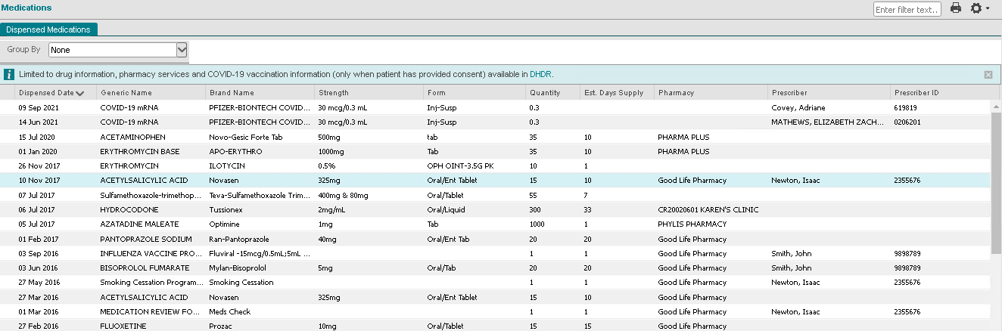

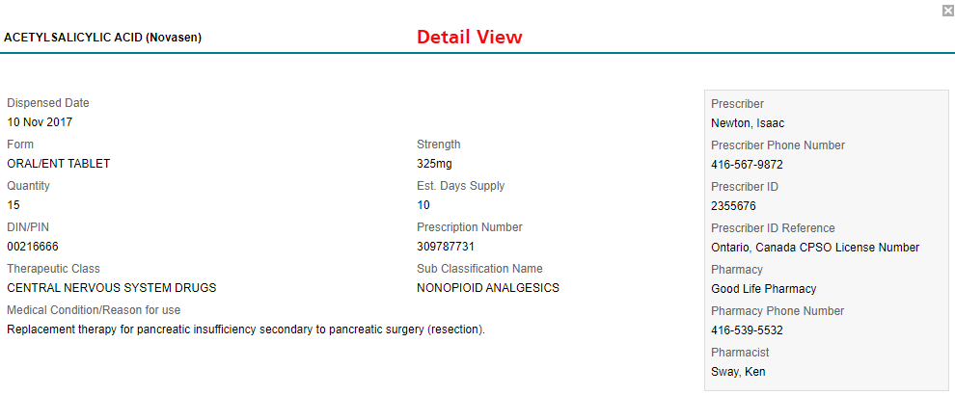
Portlet Medications
Vue d'ensemble du portlet
Contenu obligatoire
Lien vers le document Renseignements accessibles aux professionnels de la santé par le Répertoire numérique des médicaments.
Pour obtenir des détails à propos d’un résultat :
Cliquez sur le résultat pour le sélectionner.
Faites défiler vers le bas jusqu’à la fenêtre Details.
L’icône d’imprimante ne permet d’imprimer que la liste des médicaments délivrés. Il n’est pas possible d’imprimer la fenêtre Details pour le moment.
Visualiseur clinique de ConnexionOntario Guide du Formateur v14
Mars 2024
Notes:
Notes au formateur
Tout le contenu de cette section est obligatoire; il s’agit d’une exigence du ministère de la Santé.
Formation par la démonstration ou de groupe en personne : Expliquez tout le contenu aux apprenants.
Sélectionnez l’affichage individuel du portlet Medications (dans la barre de navigation ou avec le bouton d’agrandissement).
Ouvrez le lien pour avoir accès aux renseignements fournis, ou demandez aux apprenants de le faire.
Sélectionnez une ligne contenant une icône de RUM et défilez la page pour consulter l’affichage détaillé, ou demandez aux apprenants de le faire (voir la diapositive 20).
Mentionnez que les lignes contenant un long nom générique sont tronquées, donc que l’icône de RUM pourrait être cachée. On peut élargir la colonne en faisant glisser le bord droit de son en-tête.
Montrez l’icône d’impression présente dans cet affichage qui n’était pas disponible dans le portlet en trois colonnes.
Cliquez sur l’icône d’impression, ou demandez aux apprenants de le faire.
Indiquez le numéro de téléphone de la pharmacie affiché sous son nom et fermez l’aperçu avant impression.
Placez le pointeur sur le nom d’une pharmacie pour afficher son numéro de téléphone dans une infobulle, ou demandez aux apprenants de le faire.

Slide 20
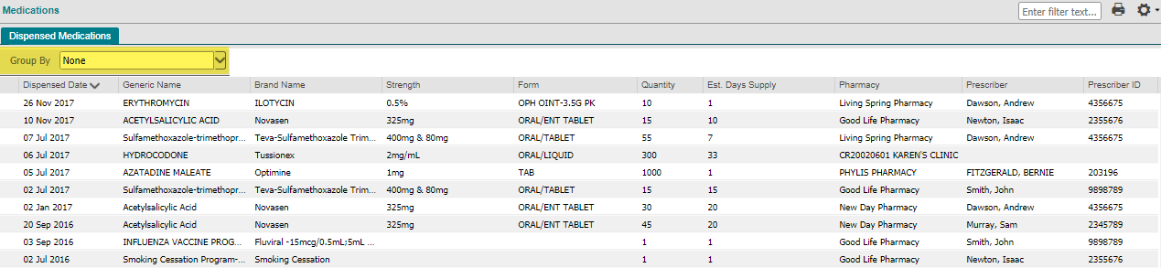
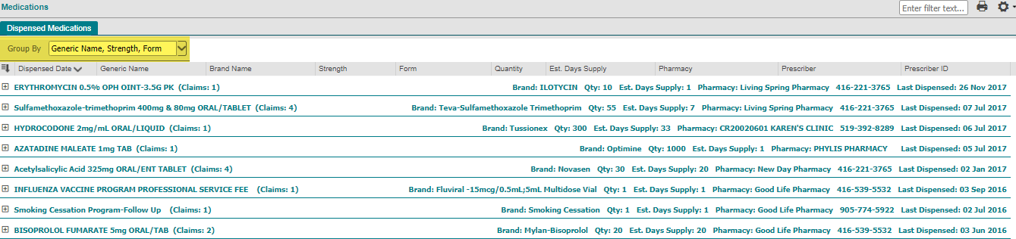
Portlet « Medications »
Vous pouvez regrouper les médicaments délivrés au patient et les services offerts en pharmacie qui ont des noms génériques, des concentrations et des formes identiques. Le regroupement résume les médicaments et les services en pharmacie d’une manière qui permet de faire le bilan comparatif des médicaments et d’obtenir les meilleurs antécédents possible en matière de médicaments.
Option Group By réglée à « None » (valeur par défaut)
Le titre du groupe (à droite) affiche, pour le plus récent produit délivré dans le groupe, le nom de la marque, la quantité, l’approvisionnement estimé en jours, les renseignements sur la pharmacie ayant délivré le produit et la date
Option Group By réglée à « Generic Name, Strength, Form »
Le titre du groupe (à gauche) affiche le nom générique, la concentration, la forme et le nombre de réclamations (lignes) dans le groupe
Visualiseur clinique de ConnexionOntario Guide du Formateur v14
Mars 2024
Notes:
Notes du formateur :
Il n’est pas obligatoire de traiter de la fonction de regroupement. Elle s’avère toutefois très utile si les apprenants doivent imprimer une liste condensée de tous les médicaments du patient, sans tous les détails sur les renouvellements.
Méthodes de formation sous forme de démonstration et de groupe en direct : passez en revue tout le contenu avec les apprenants.
Restez dans l’affichage du portlet « Médications » sélectionné précédemment.
Montrez aux apprenants comment effectuer un regroupement et demandez-leur de le faire.
Remarque : selon la résolution et la taille du moniteur, il faudra peut-être réduire le réglage de zoom pour que le navigateur affiche la largeur du portlet.
Tous les dossiers sont maintenant regroupés par nom générique, par concentration et par forme, et ils sont classés par ordre de date de délivrance la plus récente.
Le nombre de dossiers contenus dans le groupe est résumé du côté gauche du titre regroupé.
Le côté droit du titre regroupé indique le nom de la marque, la quantité, l’approvisionnement estimé en jours, le nom de la pharmacie ayant délivré le produit, le numéro de téléphone et la date pour la dernière entrée seulement.

Slide 21
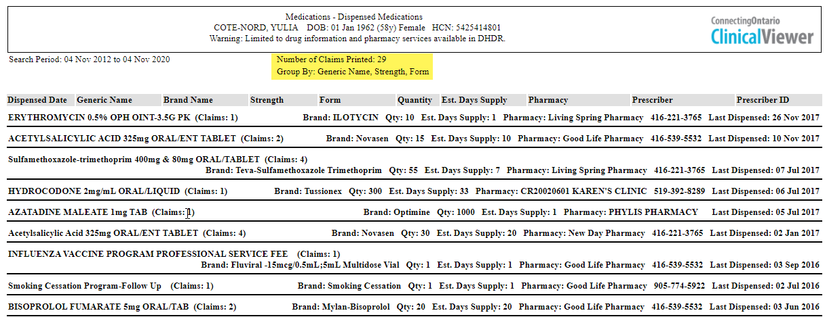
Portlet « Medications »
Regrouper (suite)
Lorsque l’affichage regroupé est imprimé, les détails du regroupement s’affichent dans le titre.
Visualiseur clinique de ConnexionOntario Guide du Formateur v14
Mars 2024
Notes:
Notes du formateur :
Il n’est pas obligatoire de traiter de la fonction de regroupement. Elle s’avère toutefois très utile si les apprenants doivent imprimer une liste condensée de tous les médicaments du patient, sans tous les détails sur les renouvellements.
Méthodes de formation sous forme de démonstration et de groupe en direct : passez en revue tout le contenu avec les apprenants.
Restez dans l’affichage du portlet « Médications » sélectionné précédemment.
Montrez aux apprenants comment sélectionner l’icône d’impression et demandez-leur de le faire.
Faites remarquer l’ajout du regroupement dans l’aperçu avant impression.
Faites remarquer le retour automatique à la ligne du côté droit des titres groupés.
Faites remarquer la réduction du nombre de pages dans l’impression.
Fermez l’affichage avant impression ou imprimez au format PDF ou papier, selon l’intérêt ou les besoins des apprenants.
Fermez l’aperçu avant impression.

Slide 22
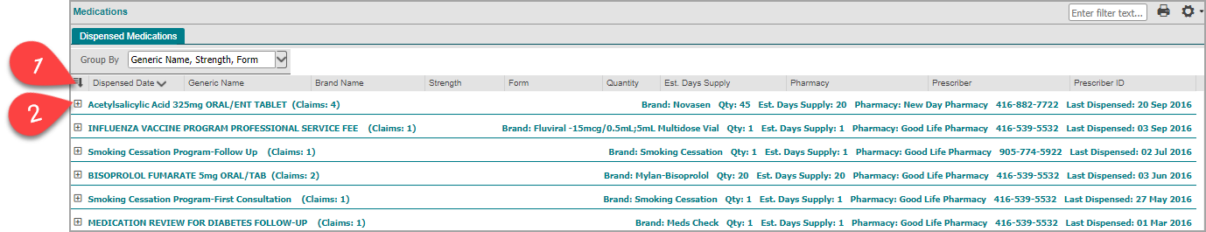
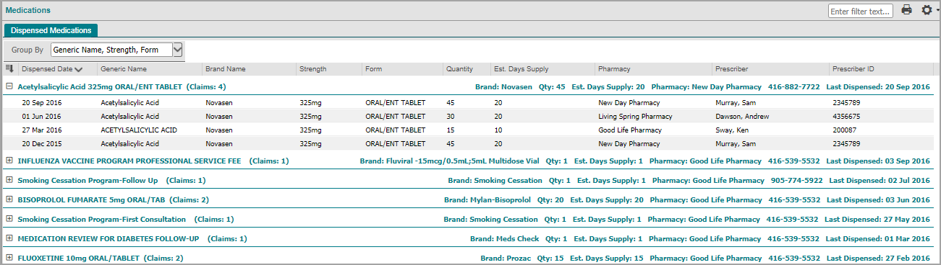
Portlet « Medications »
Regrouper (suite)
Sélectionnez la commande pour développer tout ou réduire tout afin de développer ou de réduire tous les groupes.
Sélectionnez la commande pour développer ou réduire afin de développer ou de réduire des groupes individuels.
Visualiseur clinique de ConnexionOntario Guide du Formateur v14
Mars 2024
Notes:
Notes du formateur :
Il n’est pas obligatoire de traiter de la fonction de regroupement. Elle s’avère toutefois très utile si les apprenants doivent imprimer une liste condensée de tous les médicaments du patient, sans tous les détails sur les renouvellements.
Méthodes de formation sous forme de démonstration et de groupe en direct : passez en revue tout le contenu avec les apprenants.
Restez dans l’affichage du portlet « Médications » sélectionné précédemment.
Selon l’intérêt ou les besoins des apprenants :
Développez tous les groupes et réduisez-les de nouveau.
Développez le groupe de l’acide acétylsalicylique et cliquez sur Print –> le groupe sera également développé pour l’impression.
Modifiez la ligne de temps pour qu’elle s’étende du 1er janvier 2015 au 31 décembre 2017.
Remarque : L’option Group By est réinitialisée à « None » chaque fois que l’affichage est actualisé pour quelque raison que ce soit (modification d’une ligne de temps, actualisation de toutes les données ou des médicaments seulement, sélection d’un autre patient).
Réglez Group By à « Generic Name, Strength, Form ».
Le groupe développé devrait toujours l’être. Bien que l’option Group By soit réinitialisée, le système se souvient que la ligne a été développée.

Slide 23
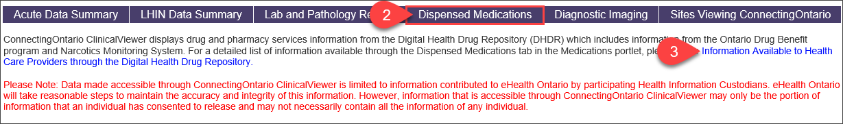
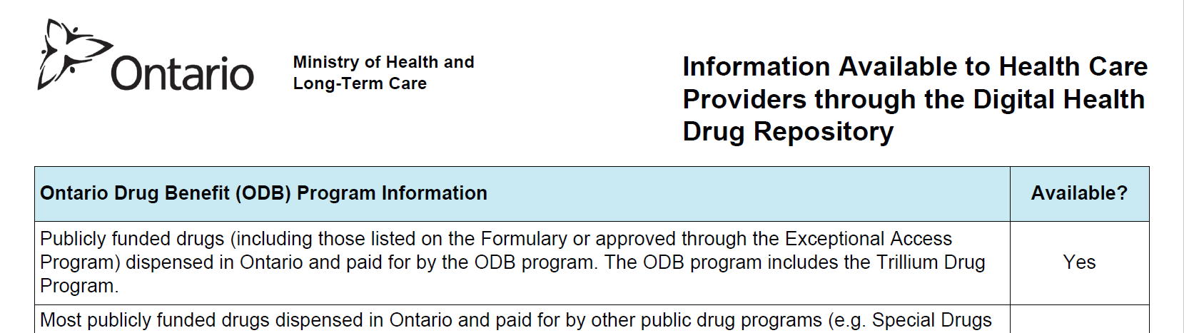
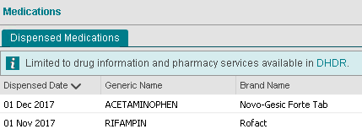
Source pour les renseignements du RNM
Une liste des renseignements que contient le RNM est accessible à partir de l’option Data Summary ou de l’onglet Dispensed Medications.
Contenu obligatoire
  À partir de l’option Data Summary :
  Cliquez sur Data Summary.
  Cliquez sur Dispensed Medications.
  Cliquez sur le lien vers le document Renseignements accessibles aux professionnels de la santé par le Répertoire numérique des médicaments, sur le site Web du MSSLD.
  À partir de l’onglet Dispensed Medications :
  Cliquez sur DHDR
Visualiseur clinique de ConnexionOntario Guide du Formateur v14
Mars 2024
Notes:
Notes au formateur
Tout le contenu de cette section est obligatoire conformément aux directives du ministère de la Santé.
Méthodes de formation sous forme de démonstration et de groupe en direct : passez en revue tout le contenu avec les apprenants, si cela n’a pas déjà été fait à la section sur les titres (diapositive 8) et au moment de l’aperçu du portlet « Medications » (diapositive précédente).

Slide 24
Utilisation des renseignements du RNM à des fins cliniques
Restrictions concernant les données – Considérations
Contenu obligatoire
Les renseignements issus du RNM sont fournis à titre indicatif et ne visent pas à se substituer au jugement clinique.
Les renseignements peuvent ne pas refléter les antécédents complets du patient en matière de consommation de médicaments, car ils n’incluent pas nécessairement :
tous les médicaments consommés par un patient actuellement;
tous les services en pharmacie qu’un patient a reçus.
Voici quelques éléments importants à prendre en considération :
Les renseignements doivent être vérifiés auprès du patient ou d’autres sources.
Il est possible qu’un patient ne soit pas allé chercher ses médicaments, ou qu’il ne respecte pas la posologie.
Il est possible qu’un patient prenne d’autres médicaments, par exemple des médicaments en vente libre ou qui sont financés par le privé (à l’exception des narcotiques et des substances contrôlées).
Les renseignements ne comprennent pas les médicaments délivrés dans les hôpitaux.
Les renseignements n’indiquent pas :
s’il s’agit d’une nouvelle prescription ou d’un renouvellement;
les changements apportés à une pharmacothérapie (p. ex. médicaments discontinués, posologie);
la consommation actuelle de médicaments;
les consignes d’utilisation des médicaments (p. ex. fréquence).
Pour obtenir des renseignements supplémentaires ou des précisions, veuillez communiquer avec la pharmacie ou le médecin prescripteur.
Notes:
Notes du formateur
Tout le contenu de cette section est obligatoire conformément aux directives du ministère de la Santé.
Méthodes de formation sous forme de démonstration et de groupe en direct : passez en revue tout le contenu avec les apprenants.
Il peut être utile de régler Group By à « None ».

Slide 25
Utilisation des renseignements du RNM à des fins cliniques
Restrictions concernant les données – Définition des termes importants
Contenu obligatoire
Dispensed Date : Date de transaction, soit la date à laquelle le médicament sur ordonnance a été délivré ou le service en pharmacie, rendu (n’indique pas si le patient est allé chercher le médicament).
Strength : Dosage du médicament sur ordonnance ayant été délivré, à savoir la quantité d’ingrédients actifs dans le médicament. Dans le cas de médicaments topiques ou sous forme liquide, il peut s’agir d’un pourcentage ou d’une proportion.
Quantity : Quantité du médicament délivré. Il peut s’agir du nombre d’éléments qui ont été remis ou, dans le cas de médicaments topiques ou sous forme liquide (p. ex. méthadone), de la dose, du volume total ou du volume de médicament concentré.
Estimated Days Supply : Estimation du nombre de jours de traitement en fonction de la posologie ou du jugement de la pharmacienne ou du pharmacien concernant la consommation du médicament. Pour certaines prescriptions, il peut être impossible de donner une estimation précise (p. ex. PRN).
Visualiseur clinique de ConnexionOntario Guide du Formateur v14
Mars 2024
Notes:
Notes du formateur :
Tout le contenu de cette section est obligatoire conformément aux directives du ministère de la Santé.
Méthodes de formation sous forme de démonstration et de groupe en direct : passez en revue tout le contenu avec les apprenants.
Sélectionnez un médicament dans l’onglet Dipensed Medications et passez en revue ces points avec les apprenants OU
affichez et passez en revue les deux prochaines diapositives (diapositives 25 et 26).

Slide 26
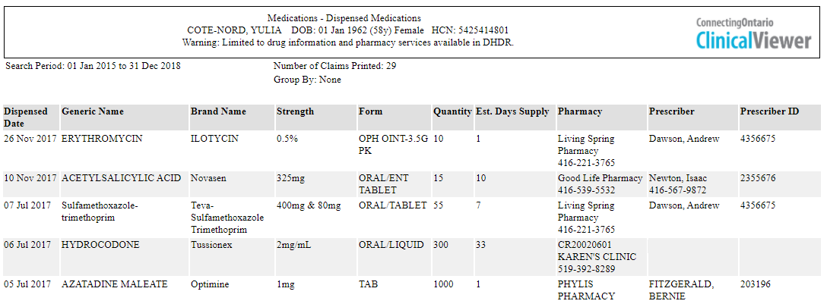
Utilisation des renseignements du RNM à des fins cliniques
Restrictions concernant les données – Exemple clinique
Contenu obligatoire
Exemple d’une liste de médicaments imprimée
Faites preuve de prudence lorsque vous extrapolez une fréquence en vous fondant sur les champs Quantity et Estimated Days Supply.
Selon l’exemple ci-dessus, 90 comprimés de 50 mg de métoprolol ont été préparés pour une période estimée à 30 jours (Quantity / Estimated Days Supply = 3 comprimés par jour). Cependant, il se peut que la posologie soit de 75 mg (un comprimé et demi) deux fois par jour, ou encore de 50 mg (un comprimé) trois fois par jour. Il se peut aussi que le champ Estimated Days Supply n’ait pas été correctement estimé, ce qui complique le problème.
ConnectingOntario ClinicalViewer Guide du Formateur v09
Juin 2020
Notes:
Notes du formateur :
Tout le contenu de cette section est obligatoire conformément aux directives du ministère de la Santé.
Méthodes de formation sous forme de démonstration et de groupe en direct : passez en revue tout le contenu avec les apprenants, en utilisant soit l’affichage de la présente diapositive, soit une entrée dans l’onglet Dispensed Medications pour le patient actuel.

Slide 27
Utilisation des renseignements du RNM à des fins cliniques
Restrictions concernant les données – Exemple clinique
Contenu obligatoire
Exemple d’une liste de médicaments imprimée
Le RNM n’indique pas si un médecin prescripteur a tenu compte de la consommation actuelle d’un médicament.
Il pourrait avoir demandé au patient de prendre du métoprolol et du vérapamil, d’arrêter de prendre l’un et de continuer à prendre l’autre, ou d’arrêter de prendre les deux.
Les changements apportés à la pharmacothérapie sont inconnus.
Le patient peut avoir reçu d’autres directives concernant la posologie (p. ex. diminuer la dose de métoprolol à 25 mg [un demi-comprimé] trois fois par jour).
ConnectingOntario ClinicalViewer Guide du Formateur v09
Juin 2020
Notes:
Notes au formateur
Tout le contenu de cette section est obligatoire; il s’agit d’une exigence du ministère de la Santé.
Formation par la démonstration ou de groupe en personne : Expliquez tout le contenu aux apprenants, soit avec cette diapositive ou avec une entrée de l’onglet Dispensed Medications pour le scénario clinique de Mabele.

Slide 28
Utilisation des renseignements du RNM à des fins cliniques
Restrictions concernant les données – Exemple clinique
Contenu obligatoire
Exemple d’une liste de médicaments imprimée
Le RNM présente un historique des renseignements sur les médicaments et les services en pharmacie. Ainsi, il n’est pas pertinent d’y consigner les médicaments discontinués ou placés en attente, ou encore les évènements indésirables et les réactions allergiques. Il ne faut pas supposer, à la lecture du dossier d’un patient, que celui-ci a été traité avec succès ou qu’il peut tolérer un médicament.
Visualiseur clinique de ConnexionOntario Guide du Formateur v14
Mars 2024
Notes:
Notes au formateur
Tout le contenu de cette section est obligatoire; il s’agit d’une exigence du ministère de la Santé.
Formation par la démonstration ou de groupe en personne : Expliquez tout le contenu aux apprenants, soit avec cette diapositive ou avec le scénario clinique de Mabele.

Slide 29
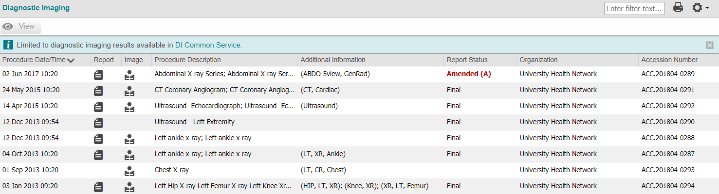
Portlet Diagnostic Imaging
Vue d’ensemble
Accès aux rapports ainsi qu’aux images du SC ID.
Tous les affichages du portlet contiennent les mêmes colonnes d’information.
Toutes les colonnes sont verrouillées (elles ne peuvent pas être masquées).
Visualiseur clinique de ConnexionOntario Guide du Formateur v14
Mars 2024
Notes:
Note au formateur
Formation par la démonstration ou de groupe en personne : Affichez le portlet individuel en cliquant sur l’icône de l’imagerie diagnostique dans la barre de navigation ou sur le bouton d’agrandissement du portlet.

Slide 30
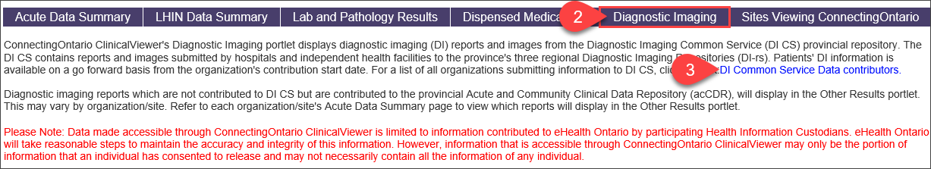
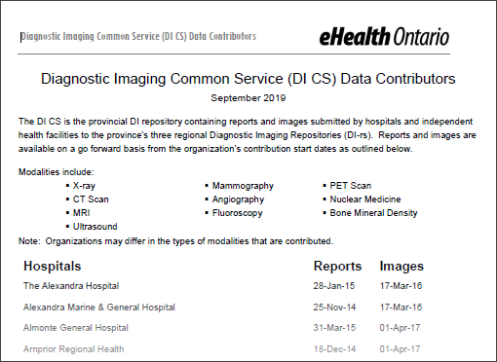
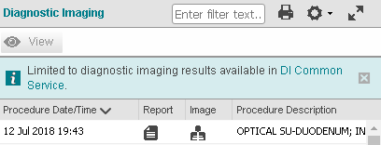

Portlet Diagnostic Imaging : Data Summary
Une liste des organisations qui versent des rapports et des images dans le SC ID est accessible par l’entremise de Data Summary et du portlet Diagnostic Imaging
  À partir de l’option Data Summary :
  Cliquez sur Data Summary.
Cliquez sur l’onglet Diagnostic Imaging.
Cliquez sur le lien DI Common Service Data Contributors. link
  À partir du portlet Diagnostic Imaging :
  Cliquez sur ce lien dans le portlet Diagnostic Imaging pour afficher la liste actuelle des organisations qui versent des données dans le SC ID.
Visualiseur clinique de ConnexionOntario Guide du Formateur v14
Mars 2024
Notes:
Notes au formateur
Formation par la démonstration ou de groupe en personne :
Lien Data Summary | Organisations contribuant aux données d’imagerie diagnostique : Si cela n’a pas été couvert dans la section sur l’en-tête (diapositive 9), montrez comment accéder à ces renseignements, ou demandez aux apprenants de s’exercer à le faire.
Mentionnez que le lien dans le portlet Diagnostic Imaging affiche les mêmes renseignements.

Slide 31
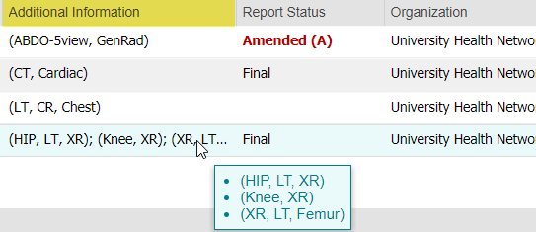
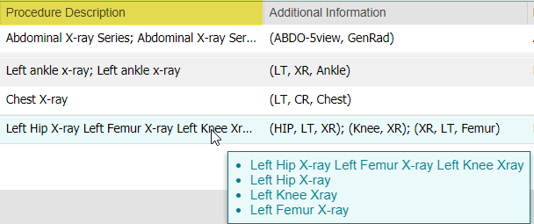
Portlet Diagnostic Imaging
Conseils :
Triez par ordre croissant ou décroissant en cliquant sur les en-têtes des colonnes (sauf Additional Information). Par défaut, le portlet trie par date et heure d’intervention, en ordre décroissant.
Un numéro de consultation (ligne) peut être associé à une ou plusieurs études. Passez la souris sur les colonnes Procedure Description ou Additional Information pour voir la liste associée dans une infobulle.
Des renseignements supplémentaires tels que la modalité, la région anatomique et la latéralité sont affichés lorsqu’ils sont fournis par le système source.
Imprimez le contenu du portlet Diagnostic Imaging en cliquant sur l’icône d’imprimante.
Visualiseur clinique de ConnexionOntario Guide du Formateur v14
Mars 2024
Notes:
Notes au formateur
Référence
Guide de l’utilisateur du visualiseur d’images diagnostiques
Formation par la démonstration ou de groupe en personne : Faites la démonstration des points sur la diapositive ou demandez aux apprenants de s’exercer à les faire.

Slide 32
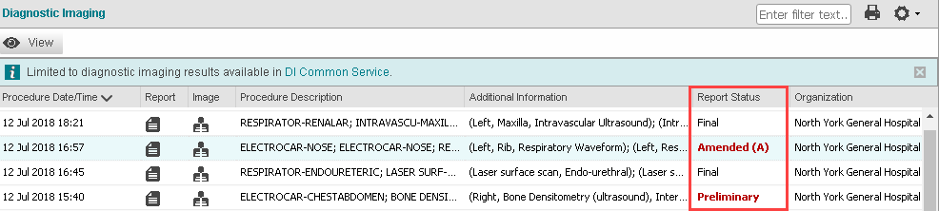


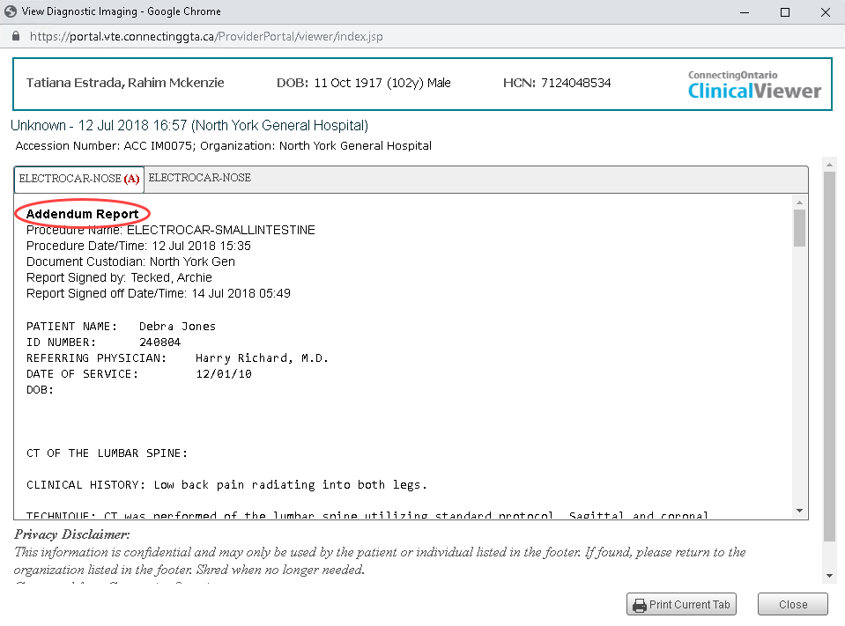




Portlet Diagnostic Imaging
Rapports
Pour afficher les rapports :
Cliquez sur l’icône dans la ligne
correspondante.
  Le rapport s’affiche dans une fenêtre distincte
  du visualiseur de documents.
L’état du rapport s’affiche dans le portlet et dans le visualiseur de rapports.
Trucs relatifs aux rapports :
Chaque rapport peut être visualisé dans son propre onglet.
Les rapports modifiés sont affichés avec une étiquette de statut des rapports rouge.
N.B. : Les rapports modifiés remplacent le rapport d'origine, bien que les deux s'affichent dans le visualiseur de rapports.
Imprimer le rapport en cliquant sur Print Current Tab.
Fermer la fenêtre en cliquant sur Close ou sur X.
Visualiseur clinique de ConnexionOntario Guide du Formateur v14
Mars 2024
Notes:
Notes au formateur
Référence
Guide de l’utilisateur du visualiseur d’images diagnostiques
Formation par la démonstration ou de groupe en personne :
Ouvrez un rapport d’imagerie diagnostique, ou demandez aux apprenants de s’exercer à le faire.
Mentionnez que les fonctions et la structure de la fenêtre du document sont les mêmes que ce qui a été présenté plus tôt.
Laissez le rapport ouvert et continuez avec la diapositive suivante.

Slide 33
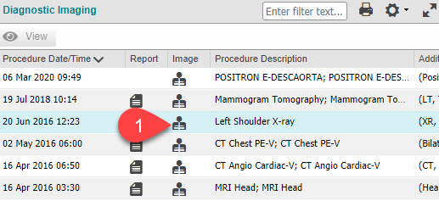
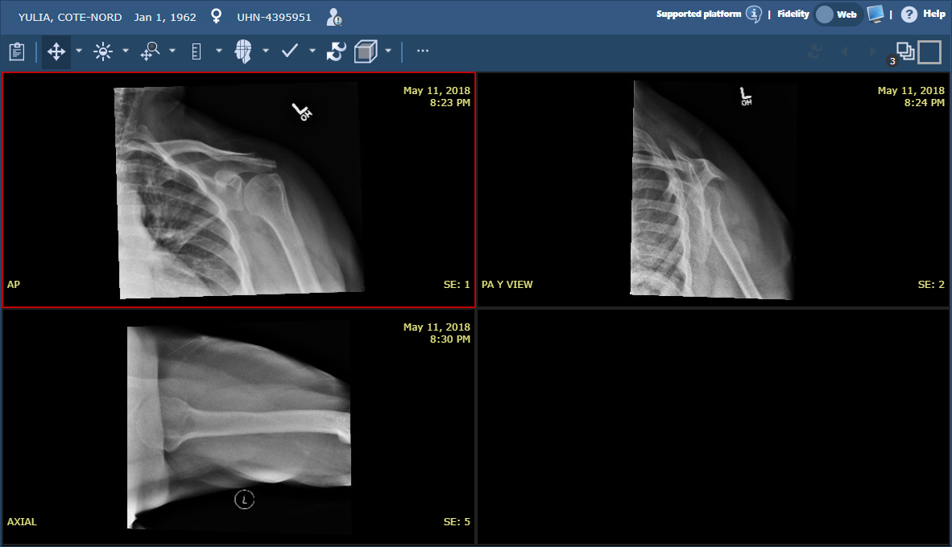
Portlet Diagnostic Imaging
Images
Pour afficher les images diagnostiques :
Cliquez sur l’icône dans la ligne correspondante.
  Le visualiseur d’images s’ouvre dans une nouvelle fenêtre et vous connecte automatiquement.
  Il affiche l’image ou les images correspondant au numéro d’accès.
Visualiseur clinique de ConnexionOntario Guide du Formateur v14
Mars 2024
Notes:
Notes au formateur
Référence
Guide de l’utilisateur du visualiseur d’images diagnostiques
Formation par la démonstration ou de groupe en personne :
Cliquez sur l’image associée au rapport ouvert.
Faites remarquer qu’une nouvelle fenêtre ou un nouvel onglet contenant l’image s’est ouvert.
Assurez-vous que le rapport est visible (vous devrez peut-être sélectionner la fenêtre du rapport avec l’icône du navigateur dans la barre des tâches de Windows).
Réorganisez les fenêtres du rapport et de l’image pour que leur contenu soit visible.
En laissant les fenêtres ouvertes, retournez à celle du visualiseur clinique et sélectionnez un autre rapport ou une autre image.
Faites remarquer qu’une autre fenêtre s’est ouverte (il y a maintenant deux documents ouverts).
Par contre, l’image précédente s’est fermée et une nouvelle fenêtre contenant la nouvelle sélection s’est ouverte.
Il n’est pas possible d’afficher les images de différentes entrées pour le même patient en même temps. Il est toutefois possible d’ouvrir plusieurs rapports de divers portlets en même temps pour le même patient.
Il n’est pas possible d’ouvrir les rapports et les images de différents patients en même temps (faites-en la démonstration si le temps le permet : sélectionnez un autre patient en faisant une recherche ou dans l’onglet My Workspace; toutes les fenêtres de rapports et d’images du patient précédent se fermeront automatiquement).
Fermez toutes les fenêtres de documents.
, the previous image window has closed and a new one, containing the recent selection has opened
It is not possible to have images for different accessions, same patient, open at the same time. It is possible, however, to have different reports from any portlet, for the same patient open at the same time
It is only not possible to have reports and/or images for different patients open at the same time (demo if time – select a different patient either by searching or through My Workspace – all report and image windows open for previous patient will close automatically)
Close all document windows

Slide 34
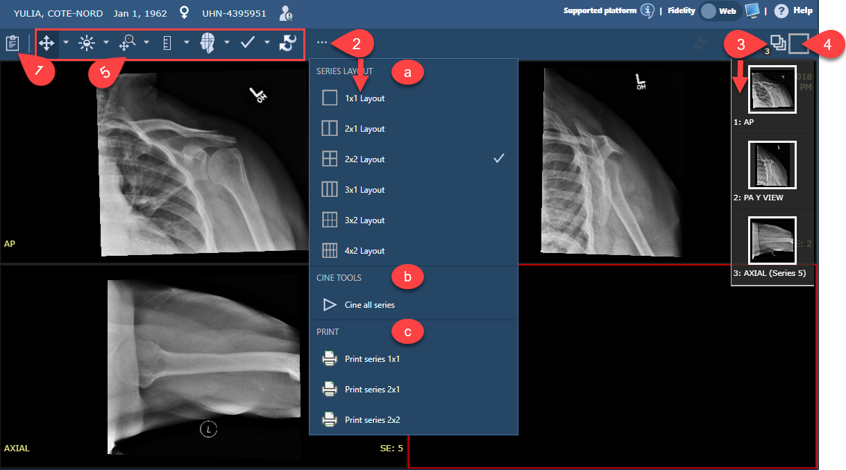
Portlet Diagnostic Imaging
Images (suite)
Conseils pour le visualiseur d’images :
Si plusieurs études sont incluses dans la page consultée, sélectionnez l’option Study Information pour choisir une autre étude à afficher.
a) Alternez entre les différents affichages à l’aide des options.
Faites jouer la série (le cas echéant).
c) Imprimez la série.
3. Affichez le plateau de la série pour voir les vignettes de chaque image de la série. Sélectionnez une vignette pour l’afficher.
4. Comparez une image à une autre à l’aide de l’option Compare Studies.
5. Gérez l’image en sélectionnant les options de la barre d’outils; passez le curseur sur un bouton pour afficher son nom.
N. B. : Fermez la fenêtre du visualiseur d’images lorsque vous avez terminé.
Si vous sélectionnez un autre patient dans le visualiseur clinique ou si vous vous en déconnectez, le visualiseur d’images se fermera.
Visualiseur clinique de ConnexionOntario Guide du Formateur v14
Mars 2024
Notes:
Notes au formateur
Référence
Guide de l’utilisateur du visualiseur d’images diagnostiques
Formation par la démonstration ou de groupe en personne : Il n’est pas obligatoire de couvrir cette diapositive; cela dépend son utilité pour les apprenants et de leur intérêt.
Si vous ne couvrez pas cette diapositive, fermez les fenêtres d’images.

Slide 35
Intégration au SC ID
Multiples emplacements pour les rapports d’ID
Les rapports d’imagerie diagnostique et les images des services de radiologie des hôpitaux et des établissements de santé autonomes sont versés dans le répertoire local d’imagerie diagnostique, puis le SC ID est mis à jour. Ces rapports et images s’affichent dans le portlet Diagnostic Imaging.
DI Portlet
DI r
DI CS
Other Results Portlet
Les rapports d’ID qui ne sont pas envoyés au SC ID continuent à être versés au RDCap. Ces rapports s’affichent dans le portlet Other Results.
!
Vérifiez les portlets Diagnostic Imaging et Other Results pour des renseignements d’ID.
Si une intervention est effectuée par une organisation qui verse des données seulement dans le SC ID, l’information pour le patient ne s’affichera que dans le portlet Diagnostic Imaging (aucun autre portlet ne sera rempli).
Visualiseur clinique de ConnexionOntario Guide du Formateur v14
Mars 2024
Notes:
Notes au formateur
Référence
Guide de l’utilisateur du visualiseur d’images diagnostiques
Formation par la démonstration ou de groupe en personne : Cette diapositive explique pourquoi différents types de rapports d’imagerie diagnostique sont disponibles dans deux portlets (Diagnostic Imaging et Other Results).
Utilisez le diagramme et les renseignements ci-dessous pour expliquer le contenu de la diapositive aux apprenants.
Points importants à noter concernant l’intégration avec le SC ID :
Selon le déroulement des activités de l’hôpital, certains rapports d’imagerie diagnostique seront versés dans le RDC sur les soins actifs et communautaires et s’afficheront dans le portlet Other Results, dans l’un ou l’autre des onglets.
Scénario 1 : Un rapport de BMD (densité minérale osseuse) peut apparaître dans les portlets Diagnostic Imaging ou Other Results, onglet All, selon le déroulement des activités de l’hôpital.
Scénario 2 : Un rapport d’échographie (échocardiographie) peut apparaître dans les portlets Diagnostic Imaging ou Other Results, onglet Cardiology.
Scénario 3 : Les échographies effectuées dans le service d’urgence d’un hôpital local ne sont pas envoyées au SC ID et s’affichent donc dans le portlet Other Results, onglet All.
Tous ces scénarios sont des exemples d’interventions qui peuvent être effectuées dans des services autres que la radiologie. Les résultats seront donc versés dans le RDC sur les soins actifs et communautaires et non dans le SC ID.
Certaines organisations peuvent contribuer au SC ID, mais pas au RDC, comme les établissements de santé autonomes. Pour plus de détails, consultez la liste des organisations contributrices accessible par le lien Data Summary : il est possible que des renseignements du SC ID soient disponibles à la consultation même si aucune autre information n’est affichée dans le reste du visualiseur clinique. Un exemple de cela serait un patient qui subit une intervention d’imagerie diagnostique dans un établissement de santé autonome, mais qui n’a jamais été admis dans un hôpital. Seul le SC ID aurait des données pour ce patient, et non le RDC sur les soins actifs et communautaires.

Slide 36
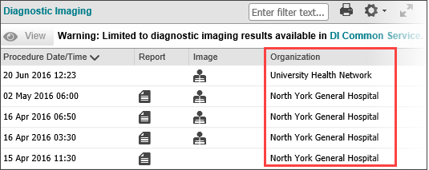
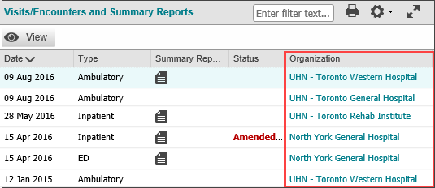
Intégration au SC ID
Organisation et nom de l’établissement
La méthode de codage d’une organisation participante détermine ce qui s’affiche dans la colonne Organization du visualiseur clinique, c’est-à-dire seulement une organisation ou une organisation et un établissement. L’organisation n’apparaîtra donc pas de la même façon dans le portlet Diagnostic Imaging et les autres :
Visualiseur clinique de ConnexionOntario Guide du Formateur v14
Mars 2024
Notes:
Notes au formateur
Référence
Guide de l’utilisateur du visualiseur d’images diagnostiques
Formation par la démonstration ou de groupe en personne : Affichez le dossier de Mabele.
Portlet Visits/Encounters and Summary Reports : Défilez vers la droite pour afficher la colonne Organization; c’est aussi un bon moment pour montrer comment redimensionner les colonnes ou pour demander aux apprenants de s’y exercer (en glissant le bord droit de l’en-tête des colonnes).
Portlet Diagnostic Imaging : Défilez vers la droite pour afficher la colonne Organization.
Faites remarquer les différences entre les contenus et expliquez que celles-ci sont dues à l’approche de codage des organisations contributrices (comme l’indique la diapositive).

Slide 37
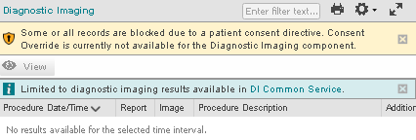
Portlet Diagnostic Imaging
Consentement
Un texte d’avertissement en rouge indique que certaines données du SC ID ont été bloquées par une directive sur le consentement.
Vous ne pouvez pas déroger aux blocages de consentement sur le portail Diagnostic Imaging ou récupérer les données d’ID bloquées stockées dans le SC ID
Visualiseur clinique de ConnexionOntario Guide du Formateur v14
Mars 2024
Notes:
Notes au formateur
Référence
Guide de l’utilisateur du visualiseur d’images diagnostiques
Formation par la démonstration ou de groupe en personne : Les patients ont le droit de bloquer l’accès à leurs renseignements personnels sur la santé dans le visualiseur clinique.
Les fournisseurs de soins de santé ne peuvent pas déroger aux directives sur le consentement qui s’appliquent aux renseignements d’imagerie diagnostique.
Les dérogations aux directives sur le consentement peuvent être appliquées aux autres portlets seulement.
Méthode de formation de groupe en direct: demandez aux apprenants de compléter Amazing Race Leg 2

Slide 38
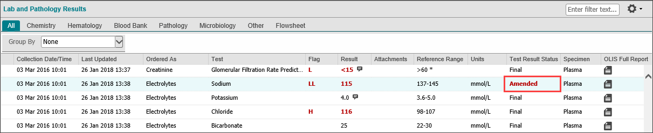

Portlet Lab and Pathology Results : Résultats modifiés
Un résultat modifié est une analyse qui avait le statut « final » et qui a ensuite été révisée.
Rapport affiché dans le visualiseur de documents :
Visualiseur clinique de ConnexionOntario Guide du Formateur v14
Mars 2024
Notes:
Notes au formateur
Référence
Guide de l’utilisateur du visualiseur clinique : Section Portlet Lab and Pathology Results (p. 91 à 120)
Formation par la démonstration ou de groupe en personne : Scénario clinique de Mabele.
Adaptez la couverture du portlet aux besoins et à l’intérêt des apprenants.
Les dérogations aux directives sur le consentement seront couvertes dans la prochaine section.
Passez à l’affichage individuel du portlet en cliquant sur son icône dans la barre de navigation ou sur son bouton d’agrandissement.
Faites remarquer l’absence de l’icône d’impression dans l’en-tête du portlet; en raison de la nature des renseignements contenus dans le portlet, une fonction d’impression serait inutile.
Chaque ligne du portlet contient plutôt l’icône du rapport complet du SILO, lequel est imprimable et contient tous les résultats de l’entrée (faites une démonstration ou demandez aux apprenants de faire des essais).
En raison de la nature des renseignements de ce portlet, son contenu est affiché dans plusieurs onglets. En général, chaque onglet contient les mêmes colonnes, à quelques exceptions près. Selon l’intérêt et les besoins des apprenants, faites des démonstrations ou demandez aux apprenants de faire des essais.
N.B. : Tous les onglets ne sont pas remplis pour les patients de l’environnement de formation.
Rapport complet du SILO : Contient les résultats complets et détaillés des analyses effectuées sur l’échantillon, fournis par le laboratoire.
Icône de bulle bleue : Affiche les commentaires du laboratoire au sujet d’un résultat d’analyse lorsqu’on place le pointeur sur l’icône.
Colonne Attachments : Contient une icône si une pièce jointe est associée à un résultat.
Retournez dans l’onglet All.
Notes
Le système peut afficher un maximum d’environ 1 000 résultats d’analyses en laboratoire.
Si davantage de résultats sont accessibles pour un patient dans l’intervalle de temps sélectionné, un sous-ensemble des résultats s’affichera, accompagné d’un avertissement indiquant que le nombre maximal de résultats pouvant être affichés a été atteint.
Raccourcissez l’intervalle de la ligne du temps.

Slide 39


Portlet Lab and Pathology Results : Résultats invalides
Lorsqu’un résultat est invalide, c’est que l’analyse a été entrée dans le dossier du mauvais patient avant d’être retirée.
Affichage détaillé :
:
Visualiseur clinique de ConnexionOntario Guide du Formateur v14
Mars 2024
Notes:
Notes au formateur
Référence
Guide de l’utilisateur du visualiseur clinique : Section Portlet Lab and Pathology Results (p. 91 à 120)
Formation par la démonstration ou de groupe en personne : Scénario clinique de Mabele.
Appliquez des filtres pour n’afficher que les résultats des prélèvements d’urine ayant le statut Amended (modifié) (voir les étapes sur la diapositive suivante), ou demandez aux apprenants de le faire.
Expliquez que les résultats modifiés sont des analyses qui avaient le statut Final et qui ont ensuite été modifiées.
Sélectionnez une ligne ayant un résultat modifié et défilez vers le bas pour consulter l’affichage détaillé; ensuite, défilez vers le haut ou fermez l’affichage.
Ouvrez le rapport complet du SILO de la même ligne et faites défiler la page pour voir les résultats précis ayant été modifiés; fermez le rapport et supprimez le filtre.

Slide 40


Portlet Lab and Pathology Results :
Flowsheets et Graphiques de tendances
Vous pouvez afficher un graphique de tendances avec les résultats qui proviennent de l’onglet Flowsheet.
Pour générer un graphique :
Cochez les cases des résultats que vous
voulez ajouter au graphique.
Cliquez sur le bouton Graph.
Glissez votre curseur sur les points pour
afficher les détails d’un résultat. Les points bleus représentent des résultats normaux et les points rouges, des résultats anormaux.
Visualiseur clinique de ConnexionOntario Guide du Formateur v14
Mars 2024
N. B. : Seules des valeurs numériques peuvent être incluses dans un graphique de tendance.
Notes:
Notes au formateur
Références
Guide de l’utilisateur du visualiseur clinique : Section Portlet Lab and Pathology Results (p. 91 à 120)
Fiche-conseil : Comment utiliser le portlet Lab and Pathology Results
Formation par la démonstration ou de groupe en personne : Scénario clinique de Mabele.
Sélectionnez l’onglet Flowsheet, expliquez-le et passez-le en revue.
L’onglet Flowsheet montre les tendances pour les résultats des analyses en laboratoire les plus demandées dans l’intervalle sélectionné. Les résultats sont divisés en quatre catégories : Hematology (hématologie), General Chemistry (chimie générale), Lipid Profile (bilan lipidique) et Liver Panel/Pancreas Panel (foie et pancréas). Il n’est pas possible d’y ajouter d’autres analyses.
Vous pouvez afficher ces résultats dans des graphiques :
Sélectionnez deux analyses, par exemple « HbA1C » (General Chemistry) et « Cholesterol » (Lipid Profile), ou tout autre résultat intéressant pour les apprenants.
Cliquez sur le bouton Graph, examinez le graphique produit et faites l’essai des options de graphique.
Fermez le portlet Lab and Pathology Results agrandi.
Mentionnez que les changements appliqués au portlet individuel ne sont pas préservés lorsqu’on sélectionne un autre affichage, sauf s’ils ont été appliqués aux préférences de l’utilisateur pour le portlet.
Méthode de formation de groupe en direct: demandez aux apprenants de compléter Amazing Race Leg 3

Slide 41

Gestion du consentement
Un patient peut refuser d’accorder son consentement pour la consultation de ses renseignements personnels sur la santé en plaçant une directive sur le consentement pour une partie ou la totalité de son dossier de santé.
1. Indique qu'une directive de consentement a été appliquée à certaines/toutes les rencontres de soins aigus dans la plage de dates sélectionnée
2. Indique qu'une directive de consentement a été appliquée à certaines/toutes les informations du portlet pour la plage de dates sélectionnée
La dérogation temporaire à une directive sur le consentement est offerte dans tous les portlets, sauf Diagnostic Imaging.
Il faut avoir le consentement éclairé et exprès du patient ou de son mandataire spécial pour pouvoir débloquer ses renseignements personnels sur la santé. Dans le cas des renseignements dans l’onglet Dispensed Medications, un formulaire de consentement exprès signé, en format papier, est exigé.
Si vous dérogez à une directive sur le consentement, la personne responsable de la protection de la vie privée de votre organisation en sera informée, et le signalera au patient.
Toutes les activités dans le visualiseur clinique de ConnexionOntario sont surveillées et susceptibles de vérification.
Consultez la fiche-conseil sur la confidentialité et la sécurité des renseignements pour un rappel des pratiques exemplaires.
Visualiseur clinique de ConnexionOntario Guide du Formateur v14
Mars 2024
Notes:
Notes au formateur
Rappel : Ne faites pas de dérogation aux directives sur le consentement pour les résultats des analyses en laboratoire et pathologiques de Mabele dans l’environnement de formation, car la dérogation serait en place pour tous les utilisateurs de l’environnement pendant les quatre heures suivantes.
Référence
Guide de l’utilisateur du visualiseur clinique : Section Dérogation aux directives sur le consentement (p. 65 à 69)
Formation par la démonstration ou de groupe en personne : Scénario clinique de Mabele.
Faites une démonstration seulement (ne pas demander aux apprenants de s’exercer) : Les renseignements sur les dérogations aux directives sur le consentement sont expliqués dans ces diapositives.
Consentement sur les dérogations:
La bannière d’annulation du cosentement s'affiche sur la ligne du temps UNIQUEMENT lorsque le patient a placé un blocage de consentement sur les rencontres de soins aigus incluses dans la plage de dates sélectionnée. Si le patient n'a que des informations bloquées affichées dans les portlets Médicaments, Résultats de laboratoire et de pathologie et/ou ID, une bannière d'annulation du consentement ne s'affichera pas sur la ligne du temps.
Lorsqu'une directive de consentement est annulée, le patient, l'agent de protection de la vie privée de votre organisation et cyberSanté Ontario sont informés
Une directive de consentement peut être annulée dans quatre cas seulement: (1) consentement exprès du patient, (2) consentement exprès du mandataire spécial, ou en cas de risque important de lésions corporelles (3) du patient ou (4) d'une autre personne.
Lorsqu'une substitution de consentement exprès est effectuée, elle agit comme une substitution universelle et TOUS les portlets avec une directive de consentement sont débloqués.
Il est important de s'en souvenir, car un remplacement dans l'onglet Médicaments dispensés nécessite de remplir un formulaire de consentement, même si vous n'avez pas besoin des informations.
Le formulaire de consentement rempli et signé par le patient doit être conservé dans le dossier du patient.
La suppression du risque de préjudice ne débloquera pas le laboratoire, la pathologie ou les médicaments dispensés
Il n’est actuellement pas possible de débloquer une directive de consentement sur le portlet DI en aucune circonstance.
Si un patient a bloqué l’accès à ses renseignements sur la vaccination contre la COVID-19, l’administration du vaccin n’est pas entrée dans le répertoire par le fournisseur de soins de santé qui administre le vaccin. Par conséquent, cette information ne s’affichera en aucun cas dans le portlet Medications.

Slide 42
Gestion du consentement (suite)
Dans le visualiseur clinique, la dérogation aura pour effet de démasquer tous les portlets qui comportent une directive sur le consentement (sauf le portlet Diagnostic Imaging).
Même si les données de l’onglet Dispensed Medications ne sont pas nécessaires pour prodiguer des soins, s’il y a une dérogation visant un autre portlet, l’accès à ces données sera aussi débloqué. Dans ce cas, vous devez remplir un formulaire de consentement exprès en plus de la boîte de dialogue Consent Override.
Une dérogation en raison d’un risque de préjudice ne démasquera pas les renseignements qui figurent dans le portlet Lab and Pathology Results et l’onglet Dispensed Medications.
Visualiseur clinique de ConnexionOntario Guide du Formateur v14
Mars 2024

Slide 43
Gestion du consentement (suite)
Avant d’exécuter une dérogation dans un portlet du visualiseur clinique de ConnexionOntario, vous devez prendre les mesures suivantes :
Vérifier si l’accès à l’onglet Dispensed Medications est bloqué. Si c’est le cas, vous devez imprimer un formulaire de consentement exprès à partir de la boîte de dialogue Consent Directive.
Informer le patient ou son mandataire spécial :
de la raison de la dérogation;
que la dérogation s’applique à tous les renseignements et à tous les portlets qui sont bloqués;
qu’elle ou il peut refuser la dérogation;
que les renseignements seront accessibles durant la période suivante :
Source d’information | Durée et utilisateurs qui ont un accès
Référentiel de données cliniques aiguës et communautaires (tous les portlets sauf laboratoire et pathologie, médicaments - médicaments distribués et imagerie diagnostique) | Renseignements accessibles jusqu’à 23 h 59, le jour où la dérogation a été exécutée, pour l’utilisateur qui a demandé la dérogation.
Système d’information de laboratoire de l’Ontario (SILO) (portlet Lab and Pathology Results) et RNM (onglet Dispensed Medications du portlet Medications) | Renseignements accessibles durant 4 heures pour tous les utilisateurs de l’organisation ou du cabinet où la dérogation a été exécutée.
Si le patient accepte la dérogation, mais que l’onglet Dispensed Medications est bloqué, vous devez obtenir et consigner son consentement en lui faisant signer un formulaire de consentement exprès (ou en faisant signer son mandataire spécial). Vous devez aussi remplir la boîte de dialogue Consent Directive.
Visualiseur clinique de ConnexionOntario Guide du Formateur v14
Mars 2024

Slide 44




Gestion du consentement (suite)
Lorsqu'un bloc de consentement est en place, une bannière contenant un message et le bouton Override Consent affiche
Pour annuler une directive sur le consentement :
Après avoir obtenu le consentement éclairé du patient ou de son mandataire spécial (selon le cas) :
Cliquez sur le bouton Override Consent.
Choisissez la circonstance qui s’applique :
Pour les circonstances 1 et 2, si une directive a été placée
sur l’onglet Dispensed Medications, cliquez sur consent
form pour imprimer le formulaire de consentement et
faites-le signer par le patient ou son mandataire spécial.
Pour la circonstance 2, entrez les renseignements sur le
mandataire spécial.
Pour la circonstance 3, notez que le risque de préjudice
n’est pas suffisant pour débloquer le portlet Lab and
Pathology Results ou les données de l’onglet Dispensed
Medications. Si cette circonstance est sélectionnée, le
portlet Lab and Pathology Results et l’onglet
Dispensed Medications du portlet Medications ne
seront pas débloqués
Cliquez sur le bouton Override Consent and View
Patient Record
Les renseignements du patient s’affichent, ainsi qu’un avertissement indiquant que les renseignements étaient auparavant bloqués.
Indique qu’une directive sur le consentement s’applique.

Slide 45

Gestion du consentement (suite)
Si un patient a placé une directive sur le consentement sur tous ses dossiers, il est possible de le trouver dans le visualiseur, mais aucun renseignement ne s’affichera dans les portlets.
Il n’est pas possible de déroger aux blocages de consentement dans le portlet Diagnostic Imaging ou de récupérer des données d’ID bloquées dans le SC ID.
Quand on déroge à une directive sur le consentement, des messages d’avertissement s’affichent pour informer les utilisateurs des conséquences et des conditions de la consultation des renseignements bloqués.
Visualiseur clinique de ConnexionOntario Guide du Formateur v14
Mars 2024

Slide 46

Gestion du consentement : COVID-19 Information
Si un patient a bloqué l’accès à ses dossiers du RNM et que des dossiers de vaccination contre la COVID-19 sont accessibles pour ce patient, le dossier du système COVax_{ON} sera lui aussi bloqué.
Lorsque le consentement avec signature d’un patient ou d’un mandataire spécial est obtenu et qu’une dérogation temporaire au consentement est appliquée, tous les renseignements accessibles dans le RNM et le système COVax_{ON} sont débloqués.
Cependant, au moment de la vaccination contre la COVID-19, si un patient ne consent pas à partager ses renseignements, cette information n’est pas entrée dans le système COVax_{ON}. Aucun dossier de vaccination n’est alors accessible dans le système COVax_{ON} ou le RNM.
Visualiseur clinique de ConnexionOntario Guide du Formateur v14
Mars 2024

Slide 47

Visualiseur clinique de ConnexionOntario
Ressources de formation
Pour trouver de l’information supplémentaire, y compris des modules de formation en ligne et des fiches-conseils :
Cliquez sur Resources & Training dans
le menu
Dans les sections Soutien à la clientèle et Soutien aux utilisateurs finaux de la ConnectingOntario ClinicalViewer Support page
Communiquez avec le formateur clé, le clinicien responsable
ou le superutilisateur de votre organisation.
Écrivez à oh-ds_connectingontario@ontariohealth.ca.
Visualiseur clinique de ConnexionOntario Guide du Formateur v14
Mars 2024

